Slide 1
虾
彩
七

Slide 2
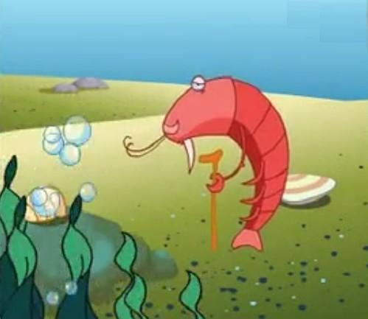
虾公公已经很老了，他游不动，只能躺在河底。
虾公公已经很老了，他游不动，只能躺在河底。

Slide 3
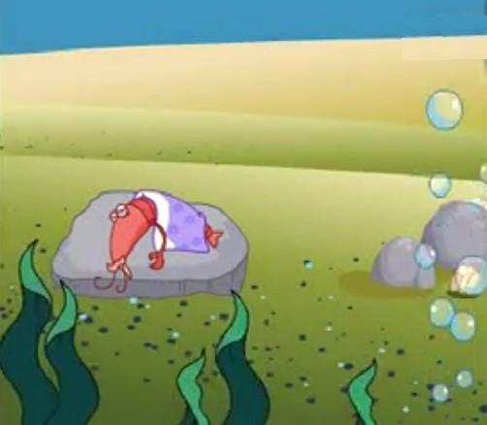
一天，下了一场很大很大的雷雨

Slide 4
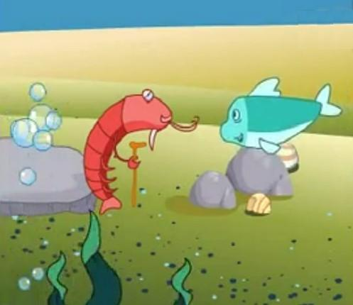
雨停的时候，小青鱼来找虾公公：

Slide 5
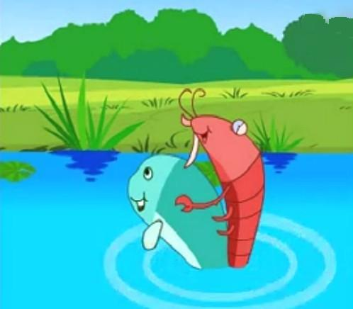
我背您到河面上去玩玩吧！

Slide 6
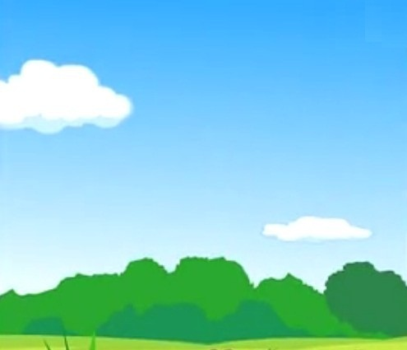
啊！虾公公又看见了蓝蓝的天
小青鱼背着虾公公游到了河面上，看见了蓝蓝的天

Slide 7
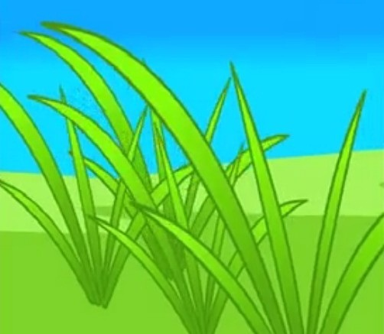
绿绿的草
绿绿的草

Slide 8
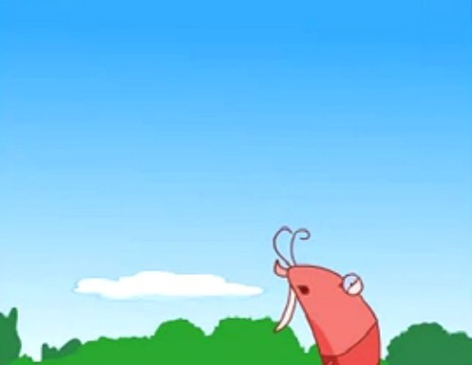
这时，天边出现了一条七彩的虹

Slide 9
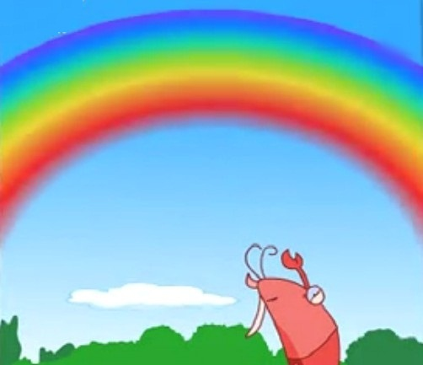
虾公公惊叫起来：哦，一条好大的虾啊，还是七彩的呢！

Slide 10
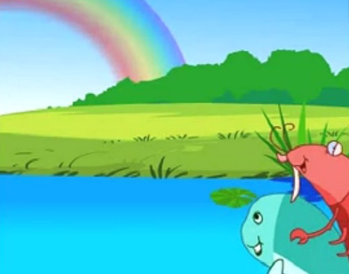
小青鱼乐了：那是虹，不过，长得还真像您。
虾公公却固执的说：就是虾，我想找他聊天去。

Slide 11
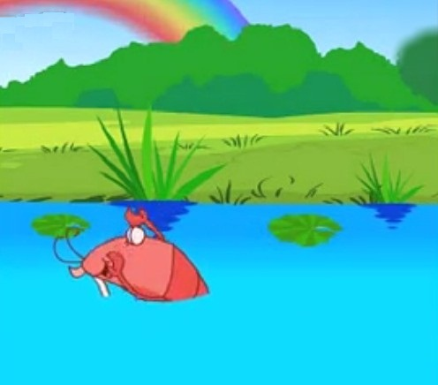
虾公公独自往前游，一不小心翻了个身

Slide 12
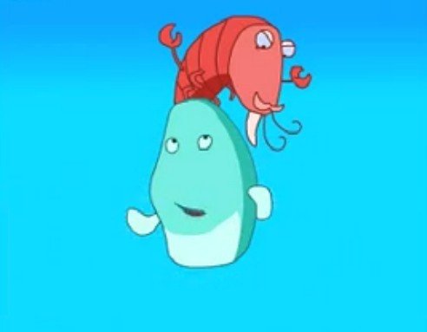
慌得小青鱼连忙上前托住他

Slide 13
等虾公公再抬头时，七彩虾已经不见了。

Slide 14
“哎！七彩虾也嫌我老呀。”虾公公很伤心，闷闷不乐地回到河底。

Slide 15
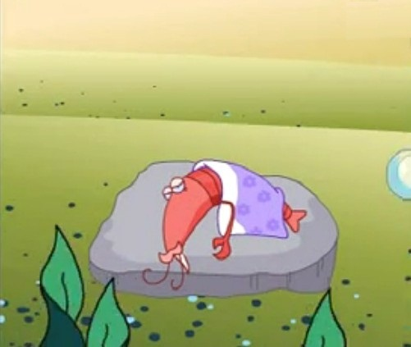
虾公公的身体更差了，可它心里还是想着“七彩虾”

Slide 16
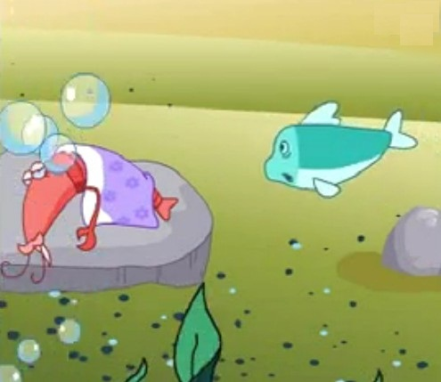
小青鱼好着急，他想呀想，怎么样才能安慰虾公公呢？
1

Slide 17
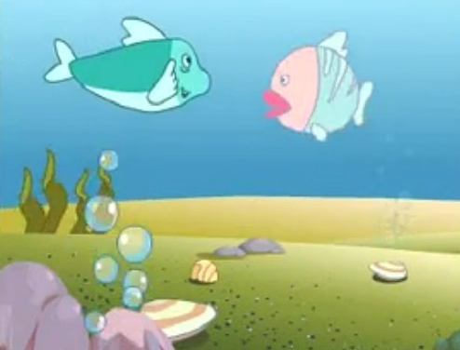
小青鱼去找朋友们帮忙

Slide 18
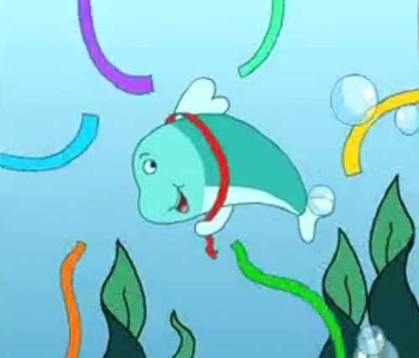
请他们用五彩的颜色

Slide 19
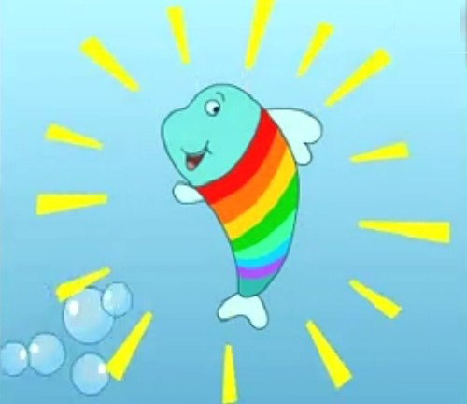
把自己变成一条七彩鱼

Slide 20
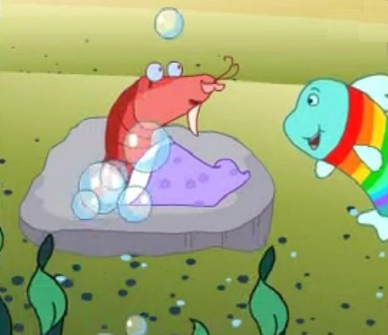
当小青鱼游到虾公公身边时，虾公公可高兴了，他轻轻的说：噢，真是一只七彩虾呀，我一直想着你。

Slide 21
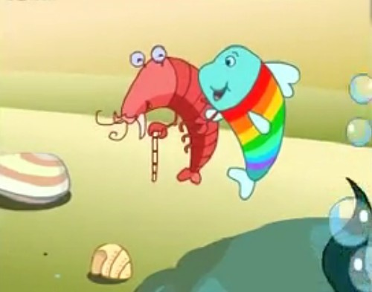
“我也是”小青鱼亲切地回答。他就这么弯着身子，陪伴着虾公公，虾公公心里真快乐！

